Slide 1
Python CGI Programming
IS lab. 김건영
http://hagazzusa.github.io/

Slide 2
오늘 할 거
1. 윈도우에 파이썬 설치 및 환경 설정 (학교 서버는 포트가 막혀 있습니다.)
2. CGI 실습
3. 과제 (AP88 small set, cgi)

Slide 3
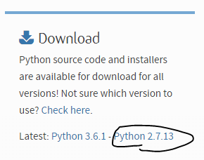
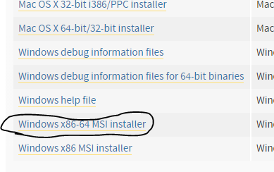
1. 파이썬 설치
이미 깔려 있다면 6page로 넘어가시면 됩니다.
https://www.python.org/

Slide 4
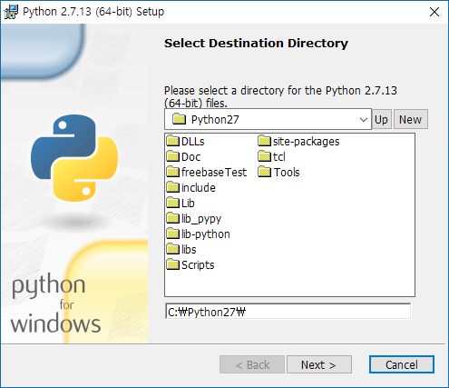
1. 파이썬 설치
원하는 곳에 설치 (주소를 기억해두자)

Slide 5
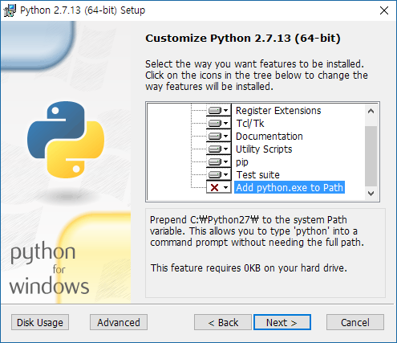
1. 파이썬 설치
Add python.exe to path를 on 해주자
빨간 X 클릭 후 맨 위 항목 체크

Slide 6
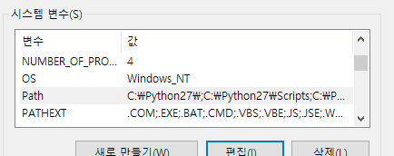
1. 파이썬 테스트
Cmd를 열어서 python실행
Python 커맨드를 찾지 못한다면 환경변수 설정이 잘못된 것이다. 아래와 같이 찾아간다.
제어판->시스템->고급 시스템 설정->고급->환경 변수
Path변수 끝에 ;를 치고 아까 파이썬을 설치한 주소를 적어준다. (이 ppt에선 c:\Python27)

Slide 7
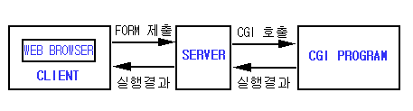
2. CGI?
공용 게이트웨이 인터페이스(Common Gateway Interface)
프로토콜 중 하나로 웹 환경을 사용하는 외부에서 서버에 있는 임의의 프로그램을 실행시켜서 브라우저로 정보를 받는 방법의 규약이다.
웹 프로그래밍 언어들은 프로그램을 메모리에 상주시켜 요청이 오면 바로 실행하지만 CGI를 이용할 경우 프로그램을 실행시키는 오버헤드가 발생한다. (웹 프로그래밍 언어들은 CGI방식을 지원하기도 한다.)

Slide 8


2. CGI 실습
홈페이지에서 cgi.zip을 다운로드

Slide 9
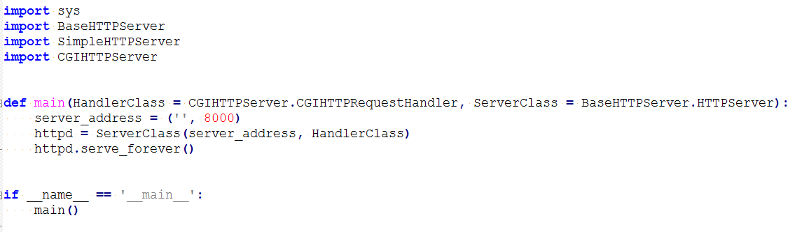
2. cgi_https.py
CGI_HTTP_SERVER
CGI서버 역할을 하는 프로그램으로 요청이 오면 해당 프로그램을 실행시켜준다
server_address 에서 ‘’은 자기자신, 뒤에는 포트번호
Serve_forerver()는 서버가 요청을 계속 처리할 수 있게 해준다 (ctrl+c로 종료)

Slide 10
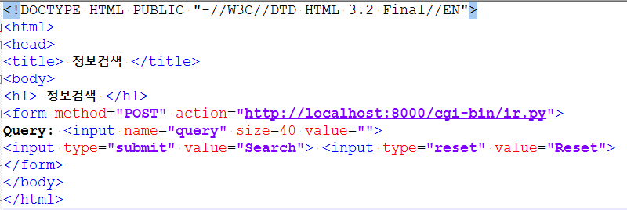
2. index.html
클라이언트 환경
서버 cgi-bin 디렉토리에 있는 ir.py실행 요청(submit)
Ir.py는 form의 정보(query)를 받는다.
외부에서 디렉토리 접근시 서버가 실행된 디렉토리가 루트 디렉토리가 된다.

Slide 11
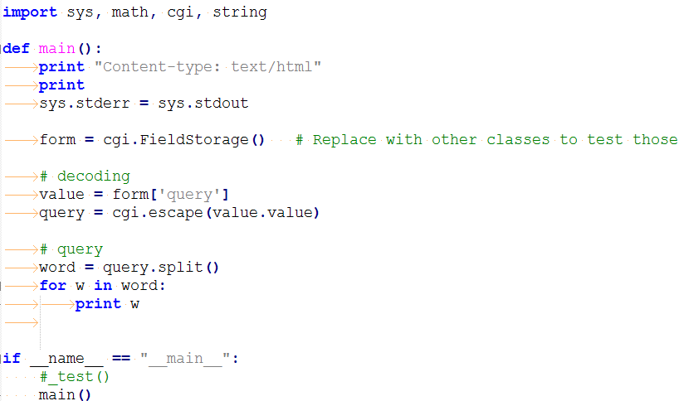
2. ir.py
Index.html에서 사용자가 form에 입력한 query input을 받아와 출력하는 예제

Slide 12
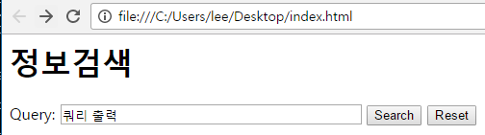

2. 테스트
(shift + 마우스 오른쪽 클릭 –> 여기서 명령창 열기)
Python cgi_https.py실행
Index.html로 쿼리를 날리면 입력한 쿼리가 출력된다.

Slide 13

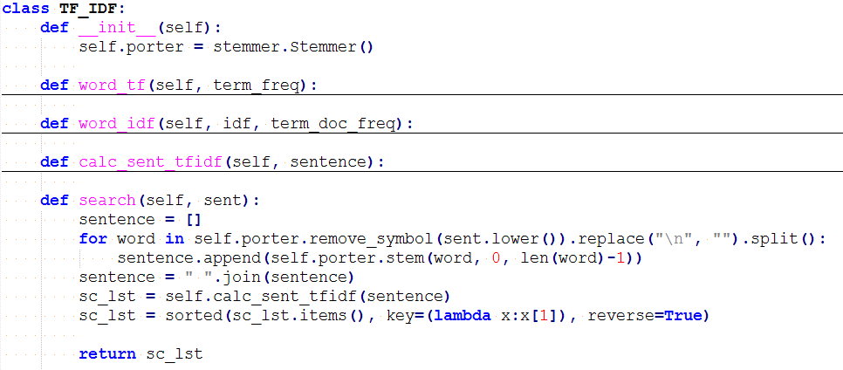
3. 과제
AP88 small set으로 만든 DB와 tfidfscorer를 윈도우로 옮겨서 CGI로 정보검색기를 구현해보자.
1. 를 cgi-bin으로 옮긴다.
2. tfidfscorer의 print_sorted_tfidf를 수정하여 쿼리를 주면 검색된 결과가 return되는 search 메소드를 만든다.

Slide 14
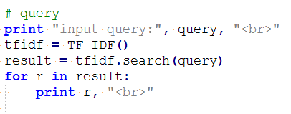
3. 과제
2. 에서 서버파일이 있는 곳이 현재 작업 디렉토리 (.)가 되므로 db의 경로를 다음과 같이 적어줘야 한다.
3. ir.py를 적절히 수정하여 index.html에서 쿼리를 주면 검색이 되게 해보자.

Slide 15
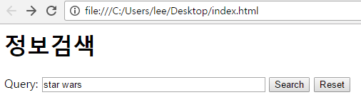
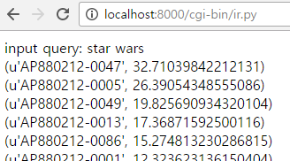
3. 과제
다음과 같은 화면을 캡쳐 한 후 메일로 보낸다. (쿼리는 맘대로 검색되는걸 적으면 된다.)
메일 주소 : gyk@kangwon.ac.kr
메일 제목 : [학번]CGI

Slide 16
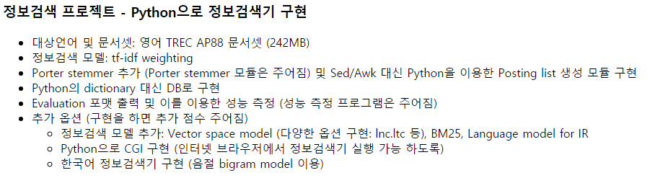
정보검색기 구현 프로젝트
추가적인 사항은 웹페이지에 추후 업데이트 (일정, 한국어데이터셋 등)

